Slide 1
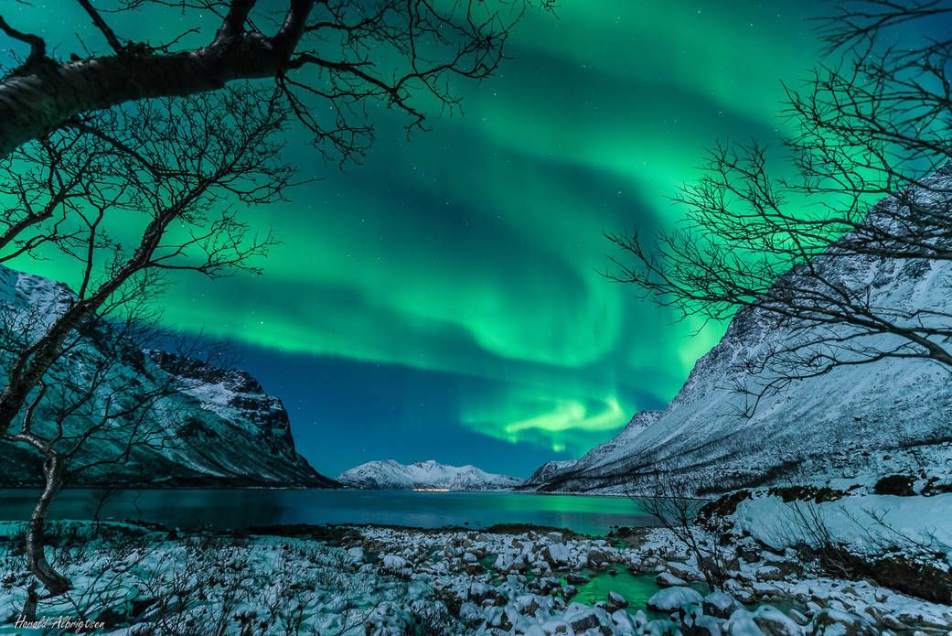
Project Aurora
By Aitor Vannevel, Thibaut Schroyens, Thomas Oddery, Robbe Verhelst, Glenn Coopman
Notes:
Glenn

Slide 2
Opdracht
Interactive corridor lighting
Build a motion triggered RGB lighting system for the A or B corridor on the third floor.
Challenges
Creativity is necessary
Learning to properly create 3D models and prints
Developing PCB’s
Notes:
Thomas

Slide 3
Problemen
Voeding problemen
niet genoeg ampère
Grote voeding niet in gang
Ledstrip niet fel genoeg
Bestelling vertraagd
Python problemen
Nieuwe programmeertalen leren kennen
Pir sensor werkt niet
Notes:
Thibaut

Slide 4
Volgende Stappen
Week 5
Week 6
Week 7
Week 8
- Troubleshooting
- klein prototype bouwen
- kijken voeding alternatief
- 3d print massaal maken
- Groot prototype bouwen
- Grote voedingen testen
- concept of how it works uitschrijven
- Alle communicatie op punt stellen.
- kinderziektes er uit halen
Installeren van een final product op de juiste locatie
Notes:
Robbe

Slide 5
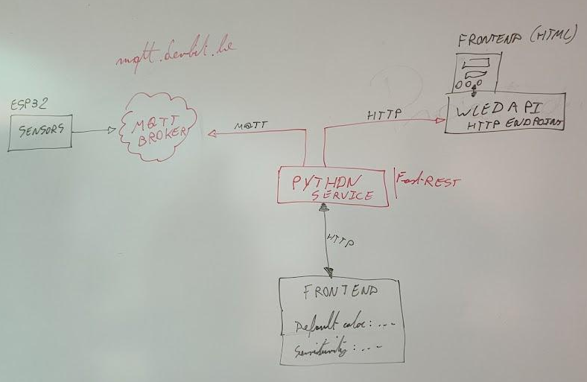
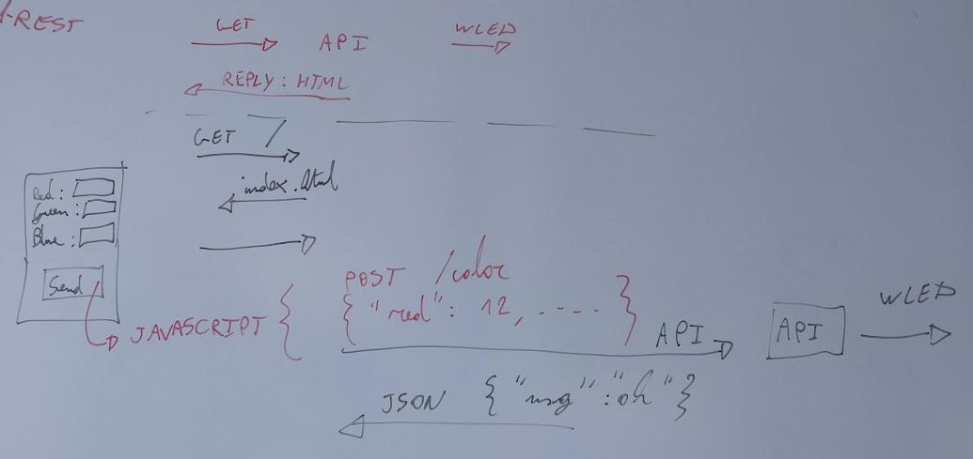
Schema’s
Notes:
Aitor

Slide 6
Korte Demo
Notes:
Een beetje iedereen

